Slide 1
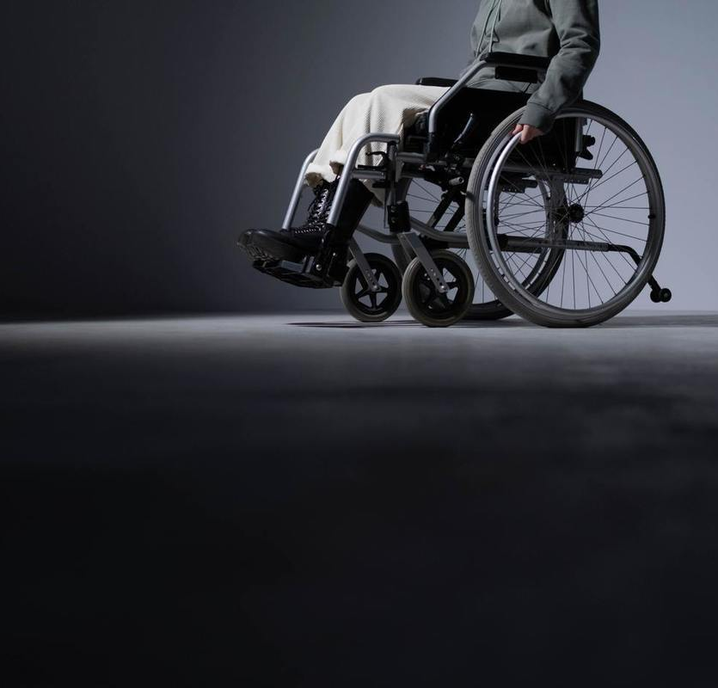
Проект остановочных комплексов для маломобильных групп населения с учетом сво
ОБЛАСТНОЕ ГОСУДАРСТВЕННОЕ АВТОНОМНОЕ ПРОФЕССИОНАЛЬНОЕ ОБРАЗОВАТЕЛЬНОЕ УЧРЕЖДЕНИЕ «БЕЛГОРОДСКИЙ МЕХАНИКО - ТЕХНОЛОГИЧЕСКИЙ КОЛЛЕДЖ»
Выполнила студентка
31С группы Дорохова
Виктория Александровна
Руководитель: Стрекозова
Галина Юрьевна

Slide 2

АКТУАЛЬНОСТЬ
В настоящее время развитие городов является важным вопросом во всём мире. Одной из мировых тенденций становится возрастающая роль общественного транспорта и перед городами встаёт вопрос об обновлении остановочных комплексов, в том числе и для маломобильных групп населения.

Slide 3
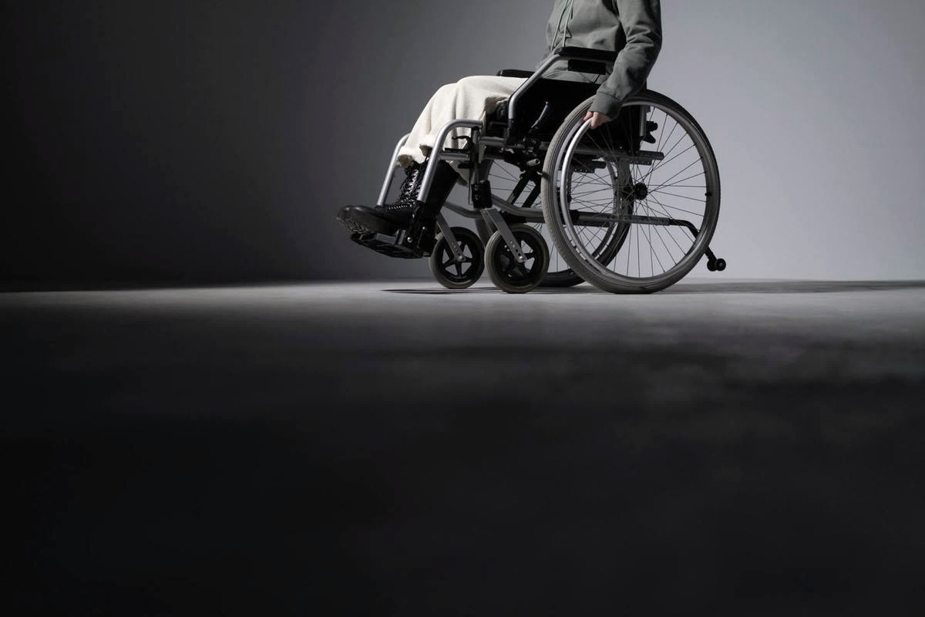
ЦЕЛЬ И ЗАДАЧИ
ЦЕЛЬ И ЗАДАЧИ
ЦЕЛЬ И ЗАДАЧИ
ЦЕЛЬ И ЗАДАЧИ
ЦЕЛЬ И ЗАДАЧИ
ЦЕЛЬ И ЗАДАЧИ
ЦЕЛЬ И ЗАДАЧИ
ЦЕЛЬ РАБОТЫ
Обобщить современный опыт проектирования остановок общественного транспорта в городской среде, выполнить свой дизайн-проект остановки общественного транспорта для инвалидов.
ЗАДАЧИ
Изучение современных тенденций в развитии городской среды: забота об экологии, комфорт всех групп граждан, Создание удобной системы навигации, повышение общего комфорта на остановках.
Реализация комфортного доступа к общественному транспорту для всех категорий маломобильных граждан.
Создание удобной системы навигации на остановке.
Использование технологических удобств.

Slide 4
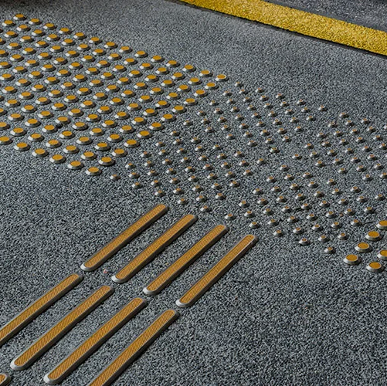
ПРИ СОЗДАНИИ ПРОЕКТА СТОЯЛИ ЗАДАЧИ ПО ИЗУЧЕНИЮ СОВРЕМЕННЫХ ТЕНДЕНЦИЙ В РАЗВИТИИ ГОРОДСКОЙ СРЕДЫ ДЛЯ МГН ПРИ СВО:
01
Одной из главных тенденций является сохранение жизни. Для реализации данной предусмотрено укрытие.
Для удобства пользования остановкой слабовидящих людей используется тактильная плитка, помогающая в восприятии пространства, и звуковые сигналы, оповещающие о прибытии автобуса. Остановочный комплекс расположен в уровень с тротуаром, что делает доступ к нему удобней для маломобильных граждан.
02

Slide 5
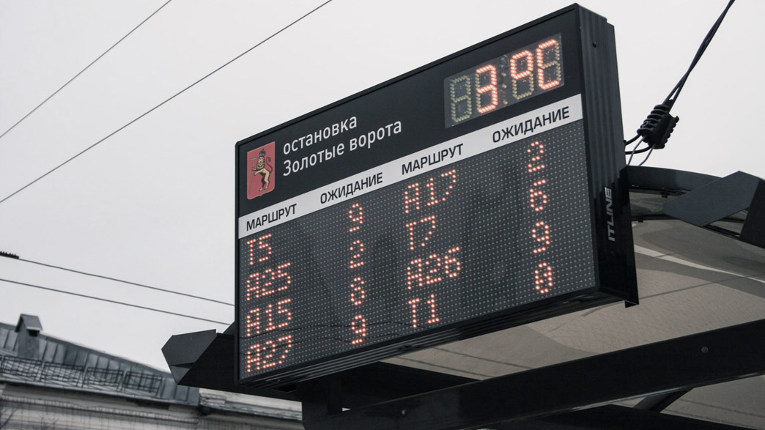
ПРИ СОЗДАНИИ ПРОЕКТА СТОЯЛИ ЗАДАЧИ ПО ИЗУЧЕНИЮ СОВРЕМЕННЫХ ТЕНДЕНЦИЙ В РАЗВИТИИ ГОРОДСКОЙ СРЕДЫ ДЛЯ МГН ПРИ СВО:
03
Одной из задач стало создание удобной системы навигации общественного транспорта. Для реализации данной задачи на модель был добавлен терминал, с помощью которого пассажир может ознакомиться с транспортной системой города. Рядом с остановкой установлен столб с информацией о ближайших автобусах.
В целях экономической эффективности на остановке установлен рекламный щит.
04

Slide 6
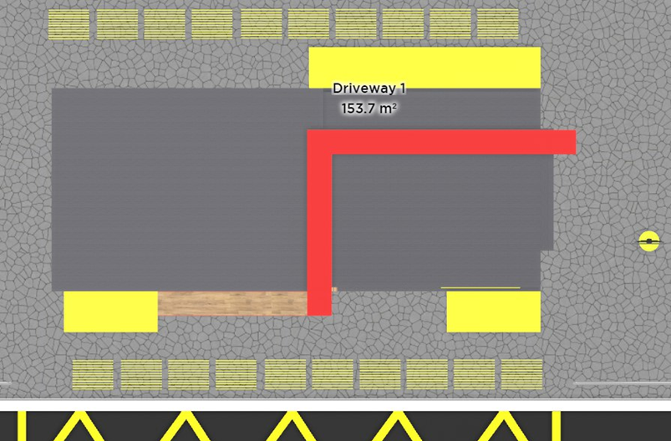
ЭТАПЫ СОЗДАНИЕ МОДЕЛИ
В настоящее время дизайн является не только сферой функционального проектирования, но и способом смыслового конструирования. Хорошая модель проекта должна полностью отражать реальность, иначе ее нельзя использовать для планирования проекта.
Вид модели сверху

Slide 7
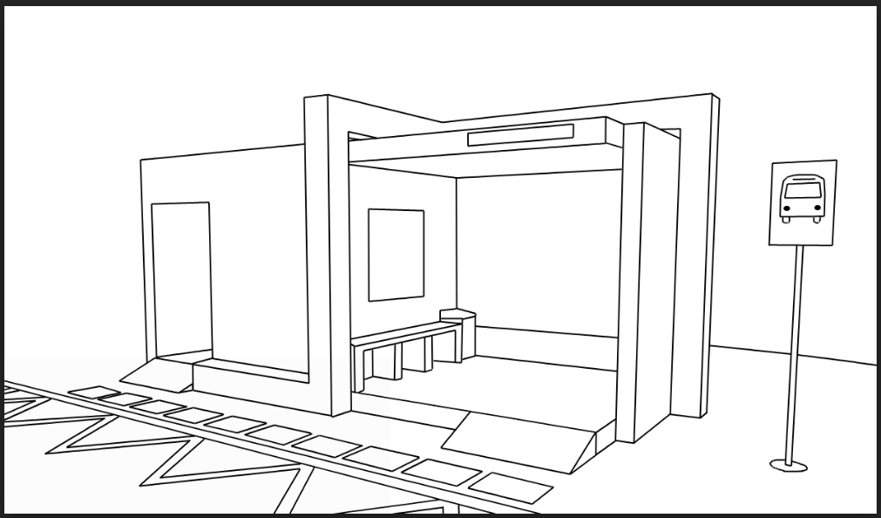
ЭТАПЫ СОЗДАНИЕ МОДЕЛИ
В настоящее время дизайн является не только сферой функционального проектирования, но и способом смыслового конструирования. Хорошая модель проекта должна полностью отражать реальность, иначе ее нельзя использовать для планирования проекта.
Вид дизайн-проекта (модели в 3d)

Slide 8
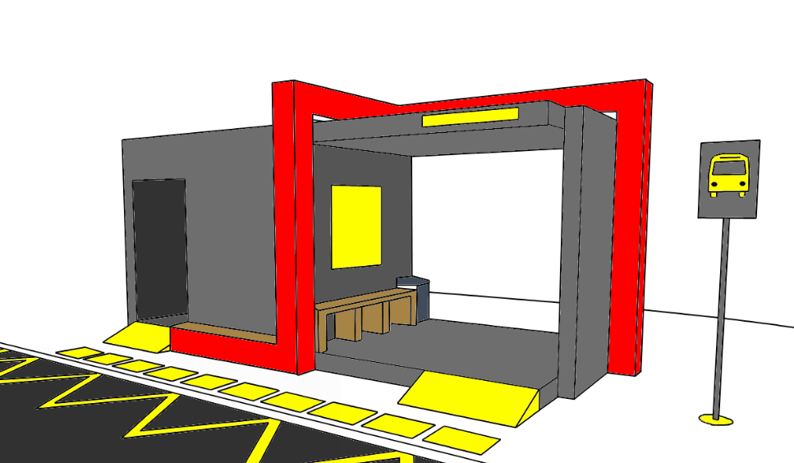
ЭТАПЫ СОЗДАНИЕ МОДЕЛИ
В настоящее время дизайн является не только сферой функционального проектирования, но и способом смыслового конструирования. Хорошая модель проекта должна полностью отражать реальность, иначе ее нельзя использовать для планирования проекта.
Вид дизайн-проекта (модели в 3d)

Slide 9
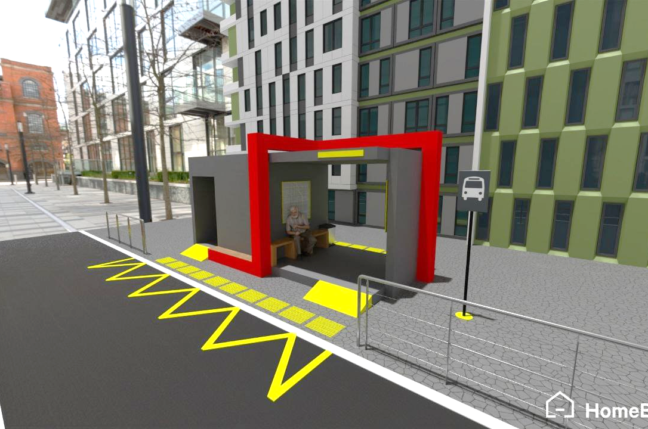

Slide 10

СПАСИБО ЗА ПРОСМОТР…

